Slide 1
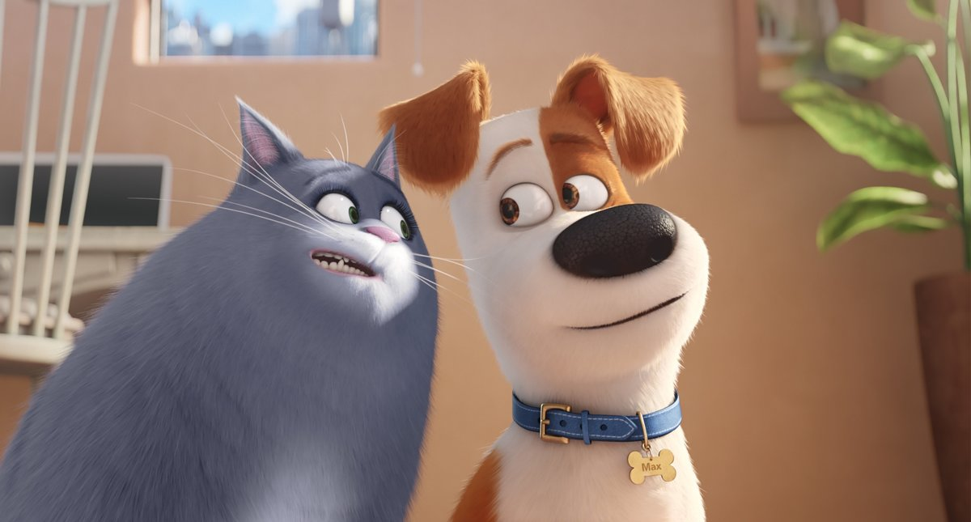
Moji domáci miláčikovia
Daniel Blahovský

Slide 2
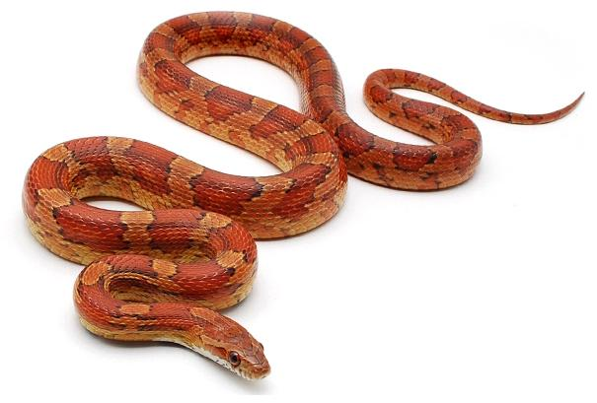
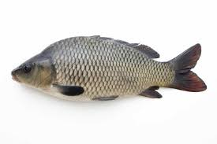
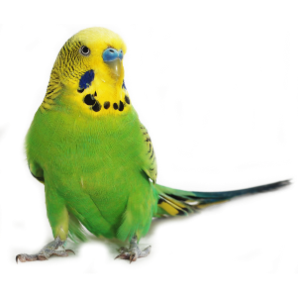
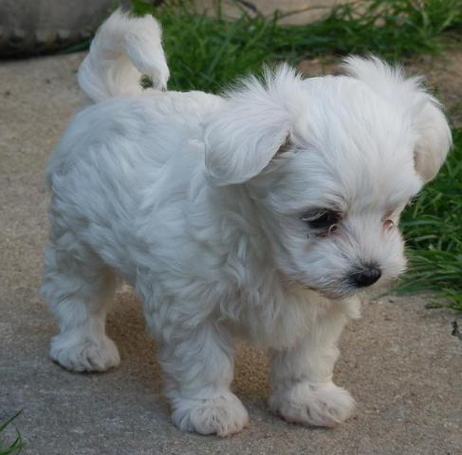
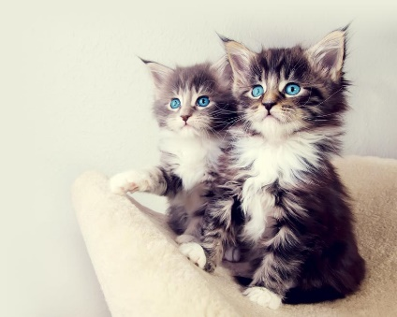
Ľudia sa doma starajú o:
zvieratá, ktoré môžu byť:
v teráriách: hady,potkany,myši,škrečky atď.
v akváriách: ryby,korytnačky atď.
v klietkach: vtáky - papagáje,andulky atď.
v byte: psy,mačky, atď.

Slide 3
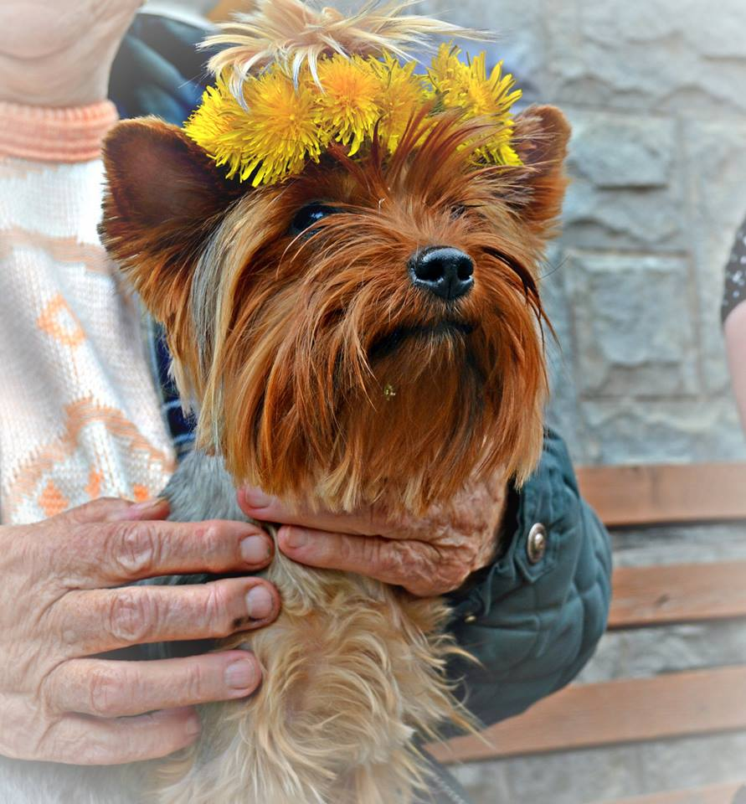
Abby - Jorkšírsky teriér
Krajina pôvodu: Spojené kráľovstvo
Vzhľad a povaha:
-Jorkšír je pekne stavaný pes, vysoký 20 až 24 cm, s ideálnou hmotnosťou 1,8 - 2,8 kg
- Je to živý, inteligentný, sebavedomý pes
- Jeho výchova nie je jednoduchá
- Tento psík sa taktiež veľmi rád hrá. Ale treba sa o neho riadne starať

Slide 4
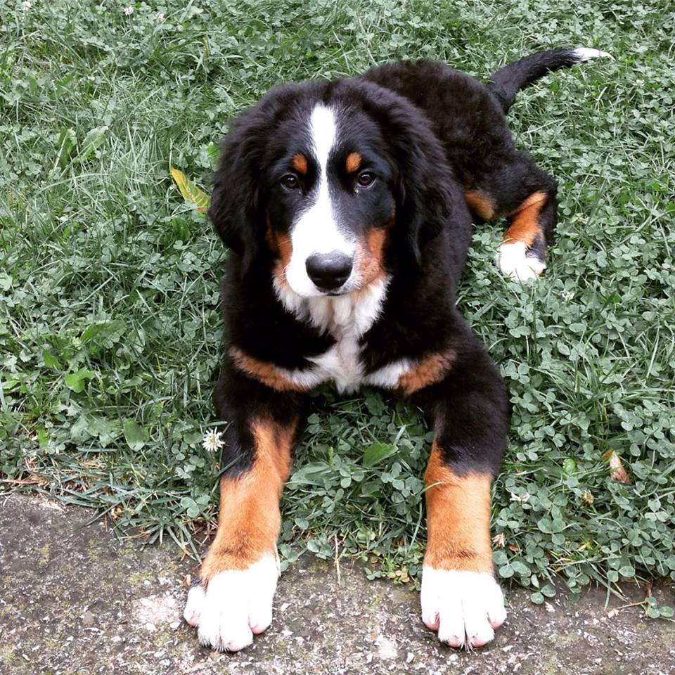
Ariana - Bernský salašnícky pes
Krajina pôvodu: Švajčiarsko
Vzhľad a povaha:
- Bernský salašnícky pes je stredne veľké až veľké,trojfarebné plemeno
- Pôvodne bol používaný ako strážny a ťažný pes na sedliackych dvoroch
- Podobne ako Bernardýn vie vyhľadávať ľudí v lavínach a závejoch

Slide 5



Milí spolužiaci,na záver by som chcel povedať, že domáci miláčikovia sú tu pre radosť a potešenie.Máme zároveň aj veľkú zodpovednosť, aby sme sa o nich dôkladne starali.
Ďakujem za pozornosť.

